Slide 1
Авторы проекта: ученики 5 «А» класса

Slide 2
Актуальность темы
Мы считаем, что эта тема очень интересная, потому что мы хотим узнать секреты создания мультфильма;
Мы хотим сами попробовать создать свой собственный мультфильм

Slide 3
Цель проекта
Раскрыть секреты создания мультфильмов
Мы поставили перед собой цель: самостоятельно сделать мультфильм «Стив и его семья»

Slide 4
Проект на тему
«Мультфильм
своими руками»

Slide 5
Объект исследования
Мультипликация
Гипотеза:
Мы предположили, что если раскроем секреты создания мультфильма, то сможем сами создать свой первый мультфильм

Slide 6
Предмет проекта
История возникновения мультипликации;
Процесс создания мультфильмов

Slide 7
Задачи проекта
Изучить историю возникновения мультипликации;
Изучить процесс создания мультфильмов;
Создать свой первый мультфильм «Стив и его семья»

Slide 8
Метод проекта
Творческий подход;
Сбор информации из разных источников;
Съёмка мультфильма

Slide 9
Ожидаемые результаты
Смонтировать и озвучить мультфильм
Работа проводилась:
с сентября 2018 года по март 2019 года

Slide 10
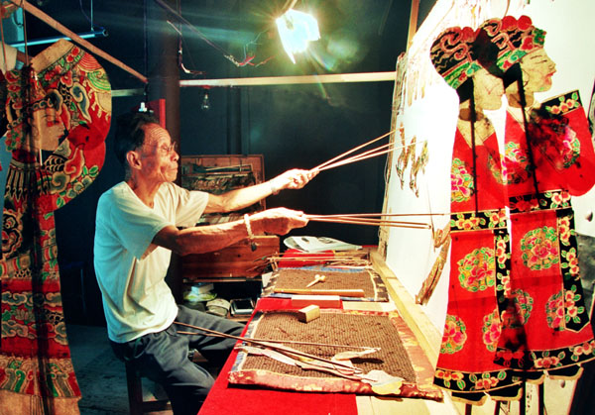
Когда появились первые мультфильмы точно не известно.
С давних времен люди пытались «оживить рисунки».
Впервые анимация, то есть оживление картинок, появилась в 1 веке.
Потом в Китае появились теневые представления.
Они очень были похожи на будущие мультики

Slide 11
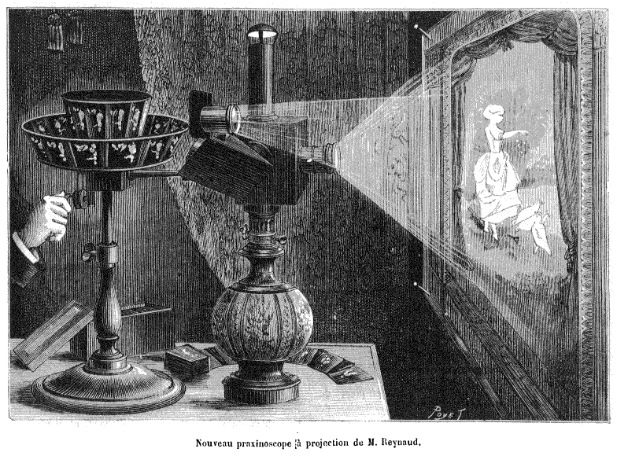
В конце 17 века
Кишером был придуман «чародейственный фонарь», который показывал движущееся изображение на стекле

Slide 12
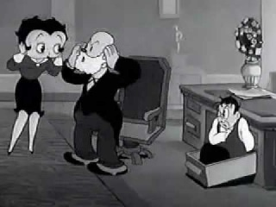
А после того, как изобрели кинокамеру, в Америке был сделан первый мультфильм
Старые мультфильмы были чёрно-белые и «немые»

Slide 13
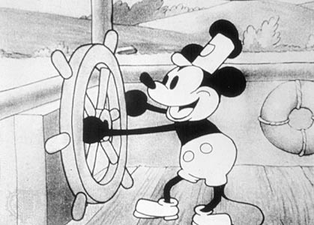
Первый мультфильм со звуком создал Уолт Дисней
Это был мультфильм
«Пароход Вилли»

Slide 14
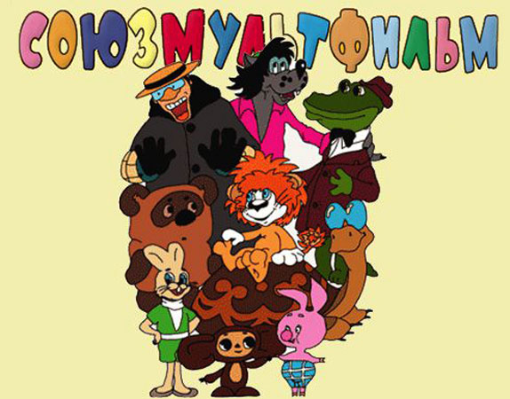
В нашей стране первый мультфильм появился в прошлом веке.
Самая крупная студия мультфильмов «союзмультфильм» начала свою работу в Москве и создала мультфильм
«в Африке жарко»

Slide 15
Как же мы создавали свой первый мультфильм ???

Slide 16
Подготовка сцены мультфильма
На основе сценария создаются сцены для мультфильма. Это тоже важная работа. При подготовке сцены нужно учитывать, где какой герой будет расположен, какие движения в кадре он будет совершать.

Slide 17
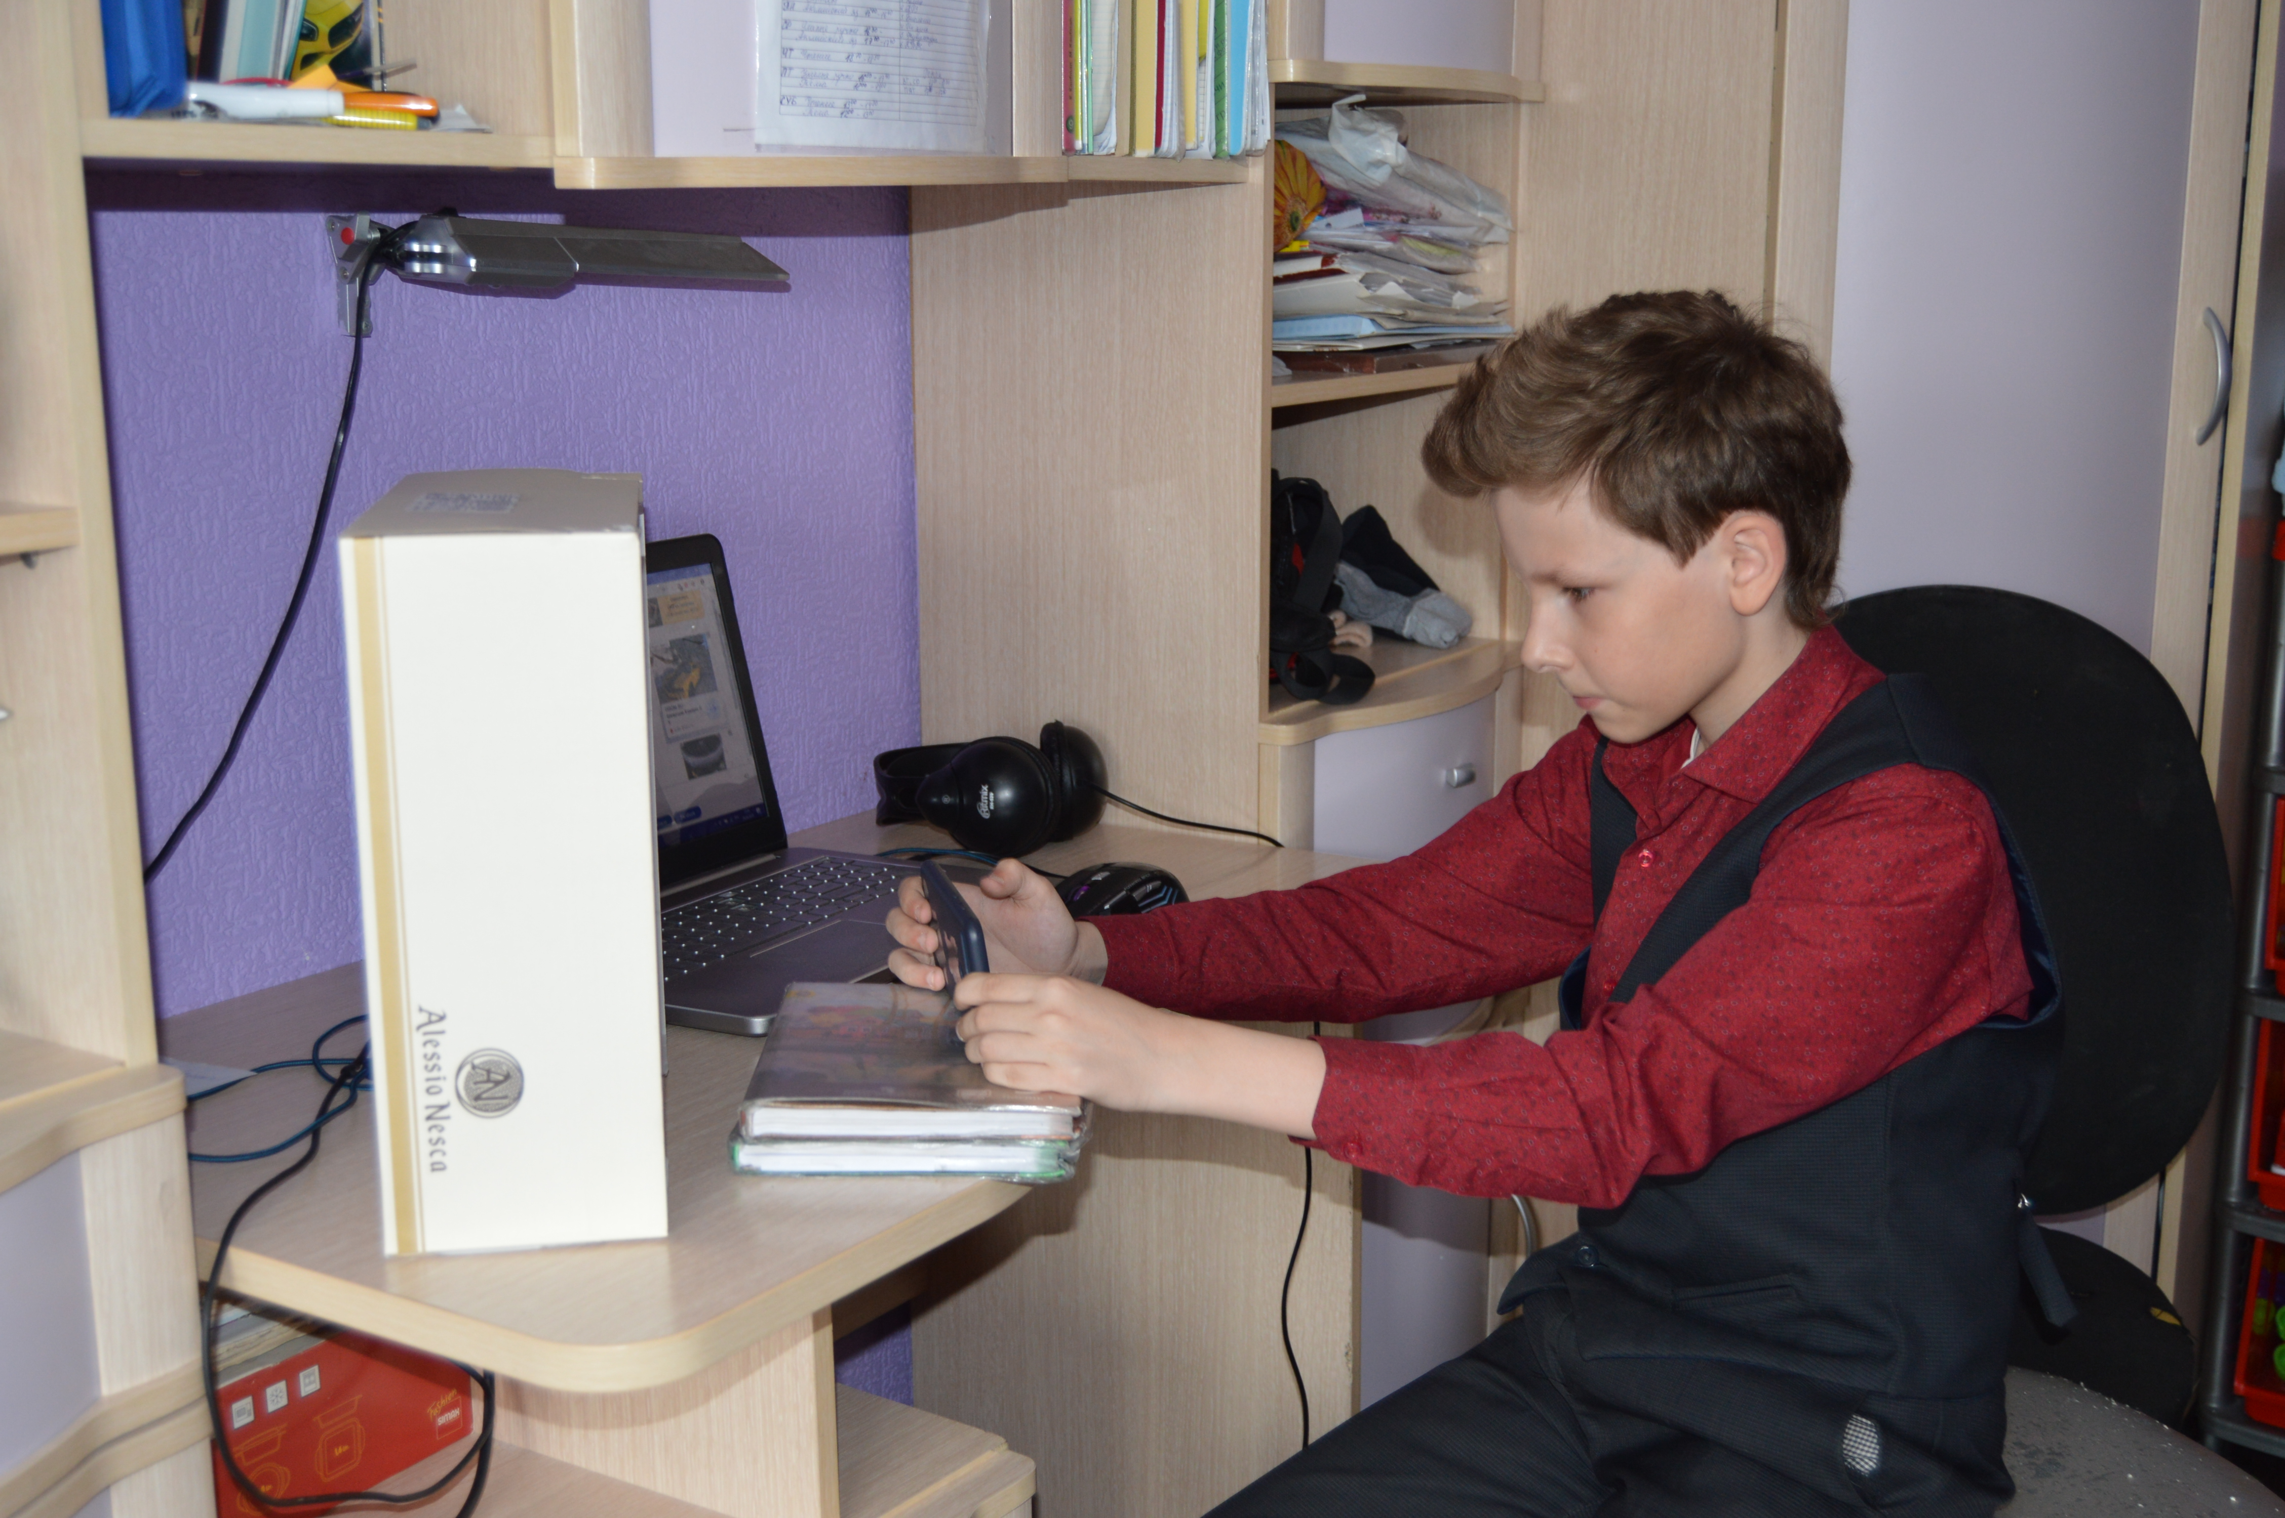
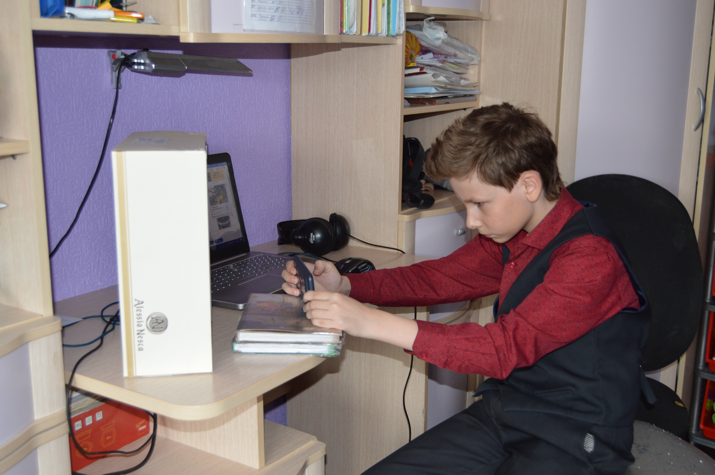
СЪЁМКА
Когда созданы все герои сказки, готова сцена –
можно приступать к съёмке мультфильма
Важно, чтобы в это время в кадр
не попали никакие лишние предметы,
не было видно ничьих рук и пальцев

Slide 18
Озвучка
Разве интересно смотреть мультик без звука? Конечно нет!!!
Поэтому при создании мультфильма важно правильно его озвучить. Нужно чтобы звук совпал с кадром.
Люди, которые отвечают за звук, называются звукооператорами

Slide 19
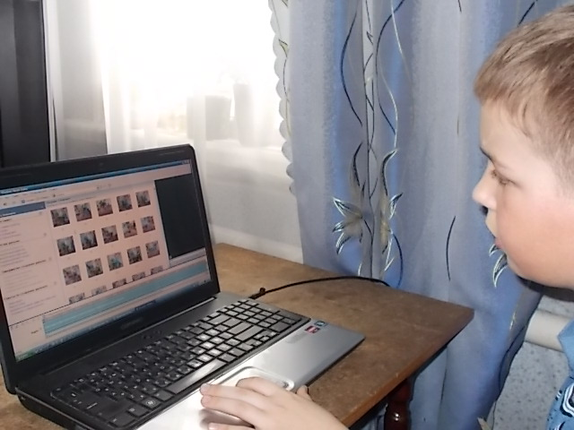
Монтаж мультфильма – это последние этапы работы.
Во время монтажа всё собирается вместе: кадры и музыка
Обработку мультфильма я делал с помощью компьютерной программы
Windows Movie Maker

Slide 20
Выводы
Работа над созданием мультфильма творческая и очень интересная;
Мы узнали, как работают художники-мультипликаторы и звукооператоры;
Мы стали лучше рисовать и лепить из пластилина

Slide 21
Заключение
Зная секреты создания мультфильмов, можно сделать свой мультфильм;
Мы хотим в будущем сделать так, чтобы герои двигались и разговаривали разными голосами более естественно

